Slide 1
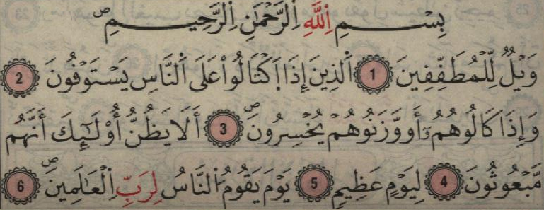
سورة المطفّفين 83 – 36 آية

Slide 2
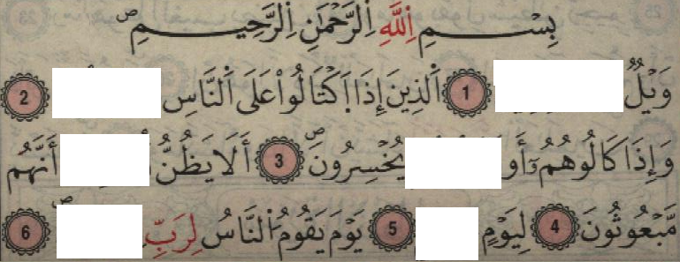
سورة المطفّفين 83 – 36 آية

Slide 3
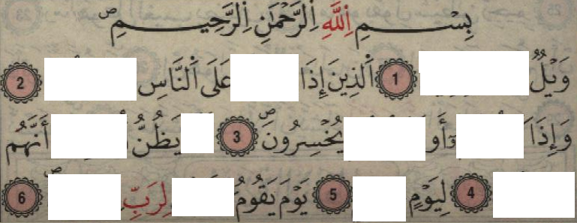
سورة المطفّفين 83 – 36 آية

Slide 4
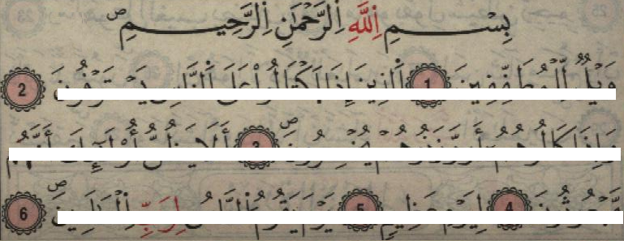
سورة المطفّفين 83 – 36 آية

Slide 5
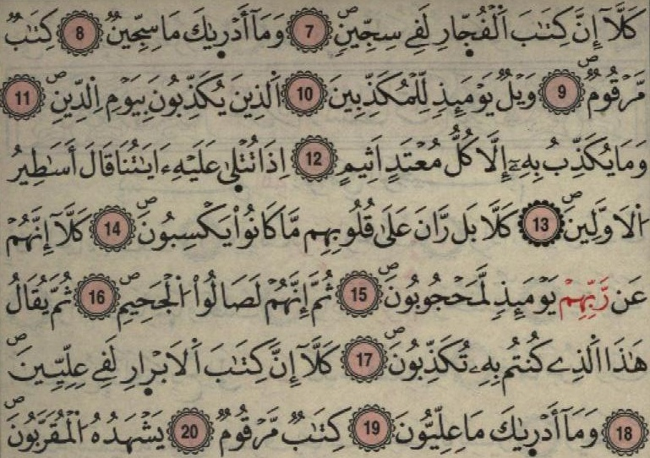
سورة المطفّفين 83 – 36 آية

Slide 6
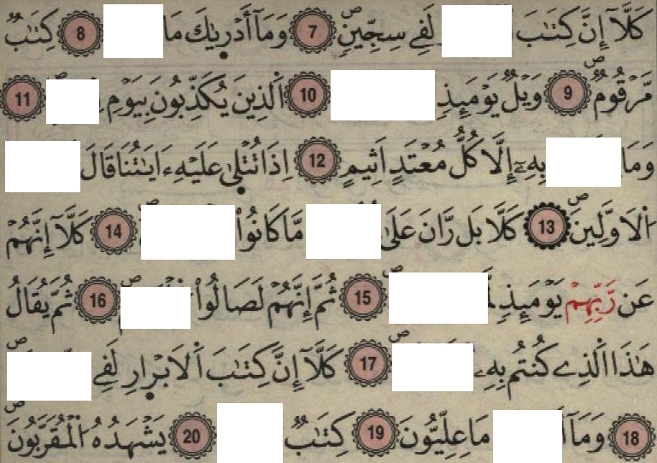
سورة المطفّفين 83 – 36 آية

Slide 7
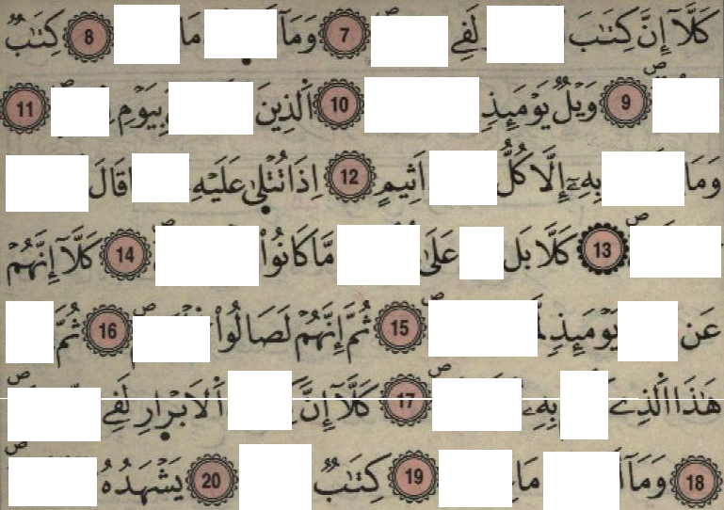
سورة المطفّفين 83 – 36 آية

Slide 8
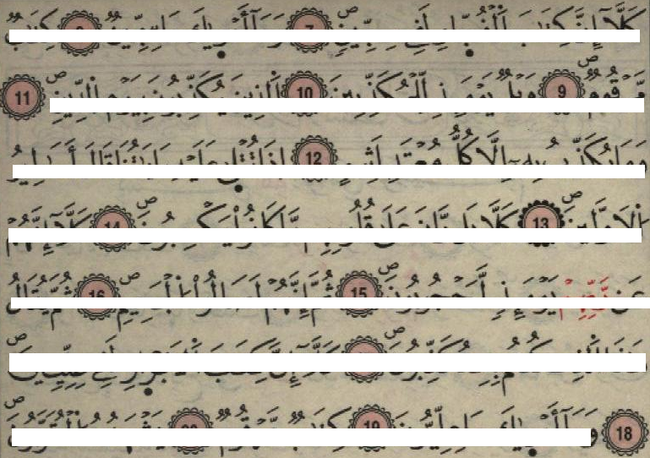
سورة المطفّفين 83 – 36 آية

Slide 9
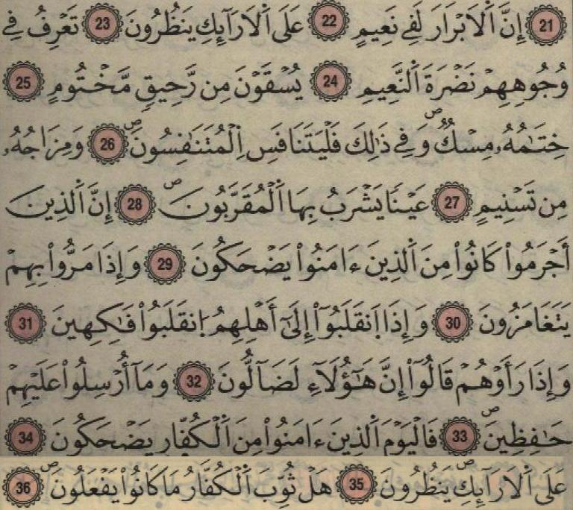
سورة المطفّفين 83 – 36 آية

Slide 10
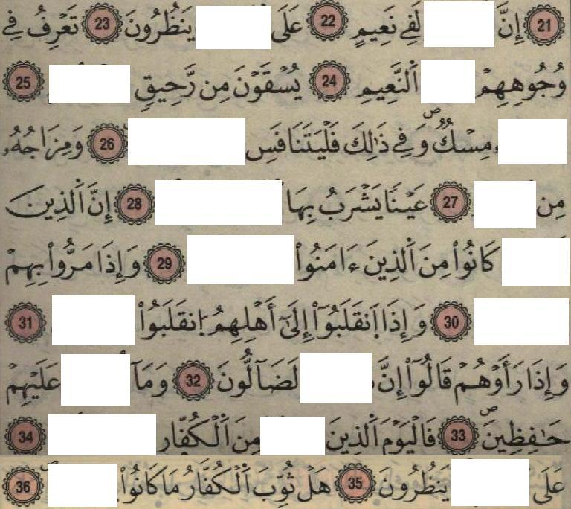
سورة المطفّفين 83 – 36 آية

Slide 11
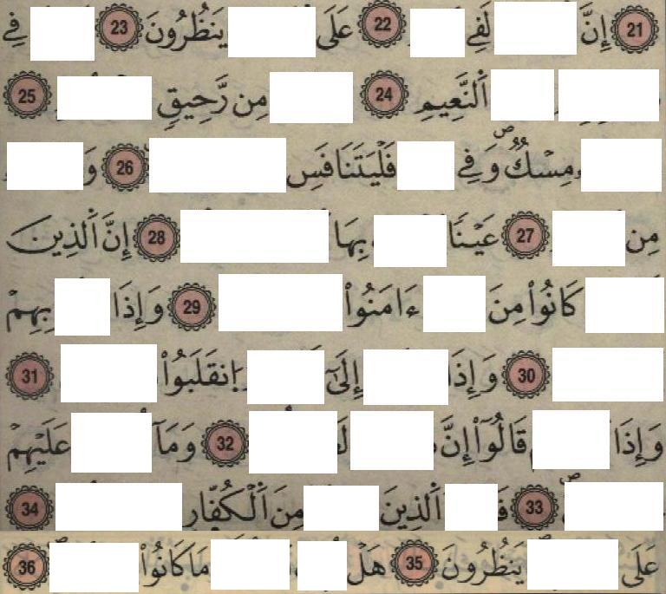
سورة المطفّفين 83 – 36 آية

Slide 12
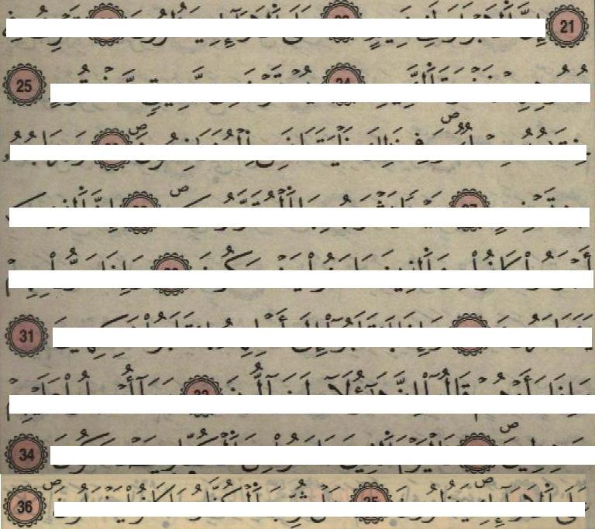
سورة المطفّفين 83 – 36 آية

